Slide 1
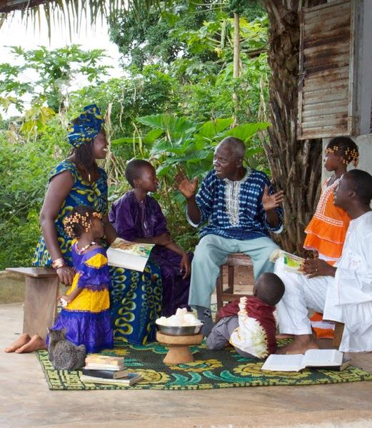
FAMILII
CREDINCIOASE
Studiul 11 pentru 15 Iunie 2019

Slide 2
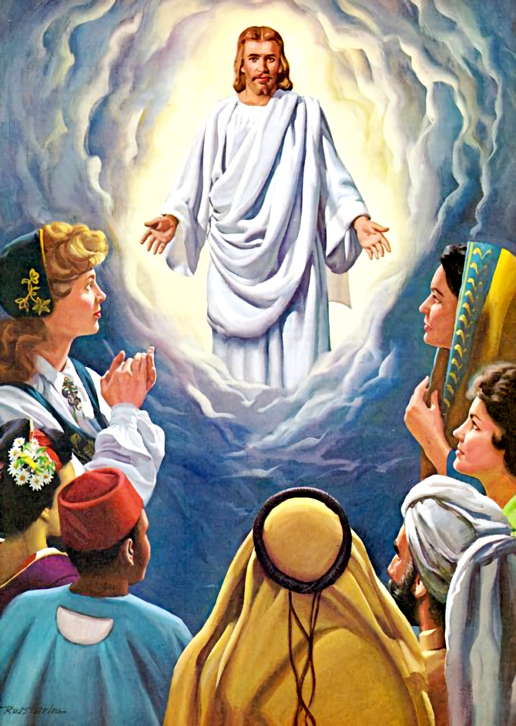
„Şi noi, dar, fiindcă suntem înconjuraţi cu un nor aşa de mare de martori, să dăm la o parte orice piedică şi păcatul care ne înfăşoară aşa de lesne şi să alergăm cu stăruinţă în alergarea care ne stă înainte. Să ne uităm ţintă la Căpetenia şi Desăvârşirea credinţei noastre, adică la Isus, care, pentru bucuria care-I era pusă înainte, a suferit crucea, a dispreţuit ruşinea, şi şade la dreapta scaunului de domnie al lui Dumnezeu”
(Evrei 12:1,2)

Slide 3
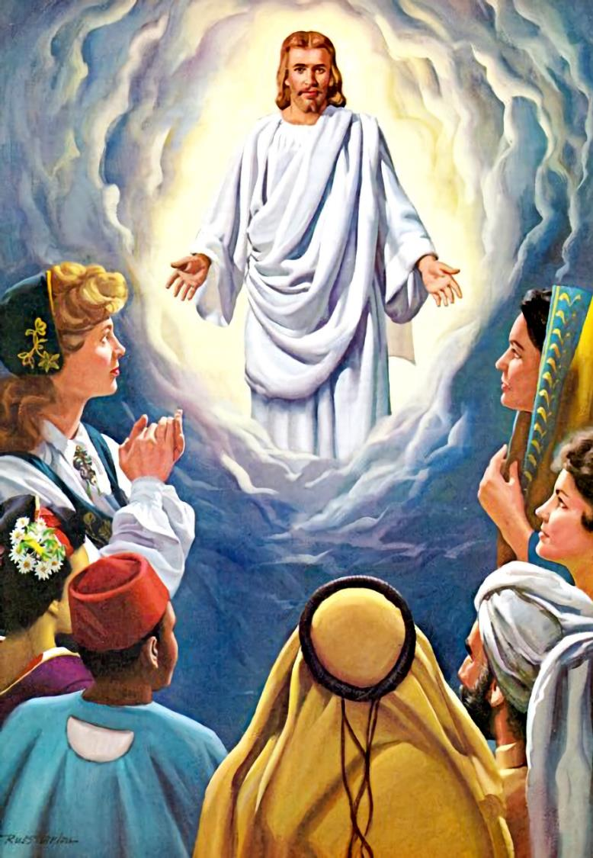
Fiecare familie îşi are propriul decor cultural. Cultura societăţii în care trăim ne conturează modul în care înţelegem şi acceptăm Evanghelia.
Care dintre crezurile şi obiceiurile noastre sunt bazate pe normele culturii noastre? Care aspecte din cultura noastră ar trebui să acceptăm sau să respingem? Cum rămâne cu conflictele culturale dintre diferitele comunităţi creştine? Cum putem predica Evanghelia într-un mediu cultural diferit de al nostru?
EVANGHELIA ŞI CULTURA
Acceptarea binelui
Respingerea răului
Imersia în cultură
CULTURA EVANGHELIEI
Împărţirea Evangheliei
Răspândirea Evangheliei

Slide 4
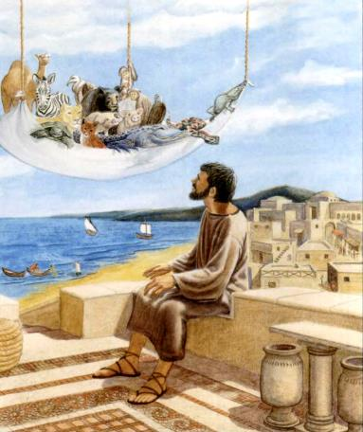
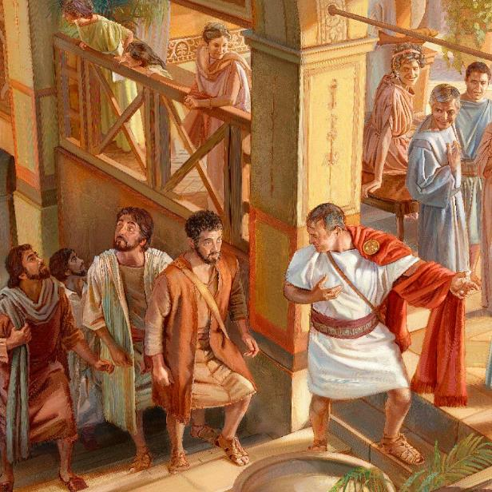
ACCEPTAREA BINELUI
„Ci cercetaţi toate lucrurile şi păstraţi ce este bun.” (1 Tesaloniceni 5:21)
Iudeii primului secol nu puteau intra în casa celor dintre neamuri sau lua masa cu ei. Această regulă nu era biblică, ci culturală. Dumnezeu a intervenit într-un mod miraculos pentru a o înlătura din minţile lor.
Pe măsură ce Evanghelia era predicată şi acceptată de culturi diferite, biserica a decis să nu impună noilor creştini cultura iudelilor (Fapte 15).
Ar trebui să îndepărtăm orice influenţă culturală când predicăm Evanghelia?
Ca membrii ai unei societăţi, suntem scufundaţi în cultura acesteia. Unele aspecte ale culturii sunt în armonie cu principiile biblice. Ar trebui să acceptăm şi chiar să promovăm aceste aspecte.

Slide 5
„Când practicile oamenilor nu se află în contradicţie cu Legea lui Dumnezeu, puteţi să vă conformaţi. Dacă lucrătorii nu reuşesc să înţeleagă şi să respecte obiceiurile oamenilor, nu numai că îşi vor îngreuna lucrarea, dar vor aşeza obstacole serioase în calea celor pentru care lucrează şi îi vor împiedica în acceptarea adevărului.”
E.G.W. (Minte, Caracter şi Personalitate, vol. 2, pag. 560)

Slide 6
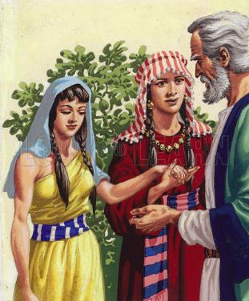
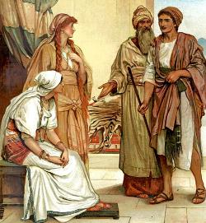
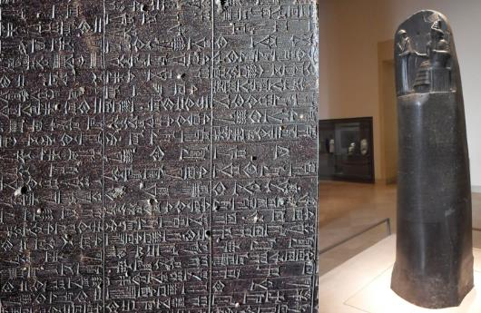
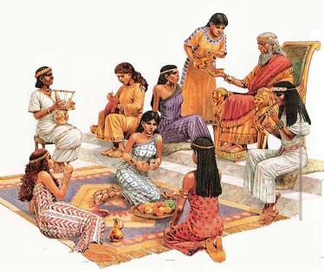
RESPINGEREA RĂULUI
„Laban a răspuns: „În locul acesta nu-i obicei să se dea cea mai tânără înaintea celei mai mari.”(Geneza 29:26)
Codul lui Hammurabi precizează că dacă o femeie infertilă îşi dă una dintre sclave soţului ei, copilul născut este considerat al soţiei. Sarai s-a folosit de această tradiţie pentru a-şi justifica comportamentul contrar voinţei lui Dumnezeu.
Dumnezeu a tolerat unele tradiţii culturale pentru o perioadă (ex. Poligamia), dar le-a respins pe altele (ex. Închinarea la idoli).
Cultura ne poate influenţa, dar noi trebuie să respingem cu vehemenţă orice ne-ar putea compromite credinţa.
Dacă o tradiţie culturală îi determină pe oameni să-i dispreţuiască pe semeni pe bază de sex, grup etnic, clasă socială, dizabilitate, vârstă sau orice alt fel de diferenţă, aceasta trebuie respinsă.

Slide 7
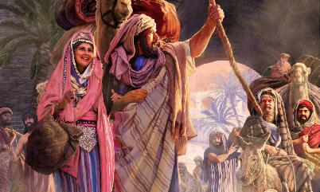
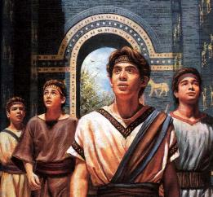
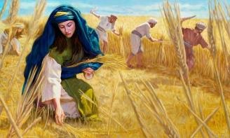
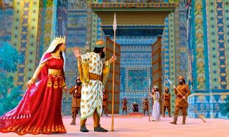
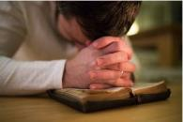
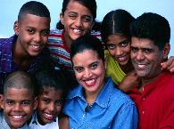
IMERSIA ÎN CULTURĂ
'Domnul zisese lui Avram: „Ieşi din ţara ta, din rudenia ta şi din casa tatălui tău şi vino în ţara pe care ţi-o voi arăta.‘ (Geneza 12:1)
Există istorisiri în Biblie despre persoane precum Avraam, Rut, Estera şi Daniel care au fost smulse din cultura lor şi duse într-o societate cu o cultură complet diferită.
Acest tip de schimbare este comun în zilele noastre. Aceasta afectează viaţa noastră familială şi spirituală şi generează anxietate.
Promisiunile lui Dumnezeu, încrederea în El şi sprijinul familiei şi al prietenilor ne pot da putere în acele circumstanţe.
Noi trebuie să învăţăm cum să ne adaptăm la o cultură nouă acceptând ce e bun şi respingând ce e rău. Rugăciunea şi îndrumarea Duhului Sfânt sunt esenţiale.

Slide 8
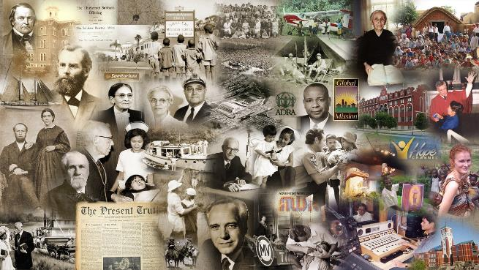
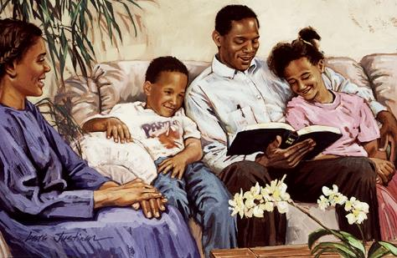
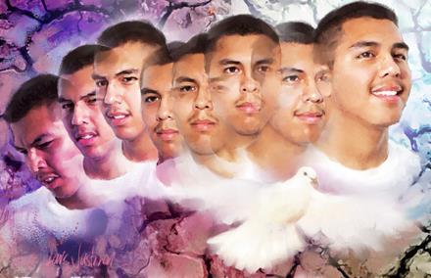
ÎMPĂRŢIREA EVANGHELIEI
„Dar tuturor celor ce L-au primit, adică celor ce cred în Numele Lui, le-a dat dreptul să se facă copii ai lui Dumnezeu; născuţi nu din sânge, nici din voia firii lor, nici din voia vreunui om, ci din Dumnezeu.” (Ioan 1:12-13)
Fondatorii unei mişcări sunt, de regulă, complet dedicaţi crezurilor lor. Apoi, după una sau două generaţii, mulţi pierd din vedere principiile ce le susţineau valorile.
Obiceiurile curând devin tradiţii. În cele din urmă tradiţia şi principiile devin indistinctibile una de cealaltă.
Cu toate că este datoria noastră să explicăm crezurile noastre copiilor noştri, nu trebuie să uităm faptul că Dumnezeu nu are nepoţi, doar fii.
Credinţa nu este o caracteristică generică ce poate fi transmisă următoarei generaţii. Fiecare persoană trebuie să experimenteze o relaţie personală cu Isus pentru a deveni un copil de Dumnezeu.

Slide 9
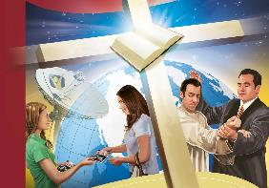
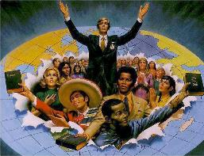
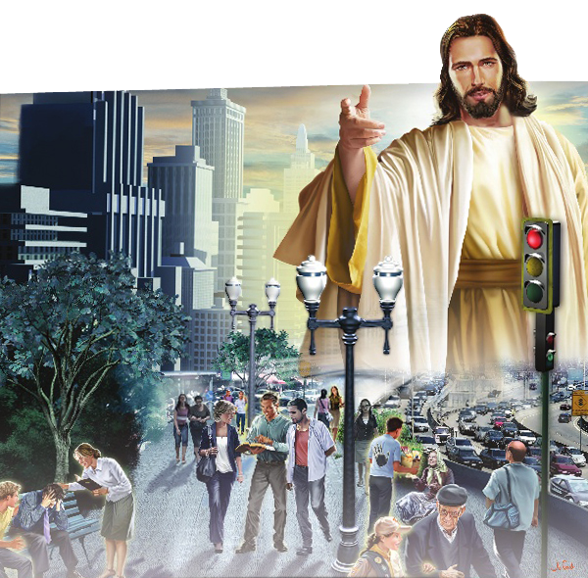
RĂSPÂNDIREA EVANGHELIEI
'Căci n-am avut de gând să ştiu între voi altceva decât pe Isus Hristos, şi pe El răstignit.‘ (1 Corinteni 2:2)
Familiile creştine sunt încurajate să experimenteze puterea Evangheliei împreună şi s-o răspândească indiferent de mediul cultural în care trăiesc.
Trebuie să fim vorbitori pasionaţi care să vestească Evanghelia mântuirii şi să lucreze înspre unitate şi armonie (Ioan 17:20-23). Trebuie să fim dispuşi chiar şi să ne riscăm viaţa pentru crezul nostru (Apocalipsa 12:11).
Posibil să ne poticnim când încercăm să explicăm Evanghelia unei culturi specifice. Cu toate acestea, Dumnezeu ştie cum să-şi introducă Împărăţia în orice context cultural. Dacă lucrăm împreună cu El, El ne va ghida cu Duhul şi cu Cuvântul Lui.

Slide 10
„Nu există nicio persoană, nicio naţiune care să fie desăvârşită în fiecare obicei şi gând. Fiecare trebuie să înveţe de la cineva. Aşadar Dumnezeu vrea ca diferitele naţionalităţi să se amestece împreună, să aibe aceeaşi judecată, acelaşi scop...
Dacă fraţii italieni, fraţii francezi şi fraţii germani încearcă să fie ca El, îşi vor pune bazele în aceeaşi fundaţie de adevăr; acelaşi spirit ce va locui în unul va locui şi în celălalt — Hristos în ei, nădejdea slavei. Vă avertizez, fraţi şi surori, să nu construiţi un zid de partajare între deferitele naţionalităţi. Din contră, căutaţi să-l dărâmaţi oriunde acesta există. Ar trebui să ne străduim să aducem totul în armonia ce se găseşte în Isus, trudind pentru un singur scop —salvarea oamenilor.”
E.G.W. (Uită-te în sus, Septembrie 24)

